Slide 1
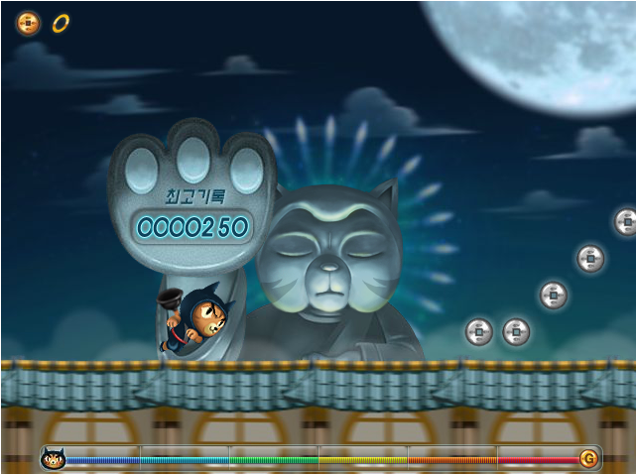
메인 게임 화면 구성 (예시)
점수판
일시정지
조작키 및 도움말
점수획득
오브젝트
메인
캐릭터
진행도

Slide 2



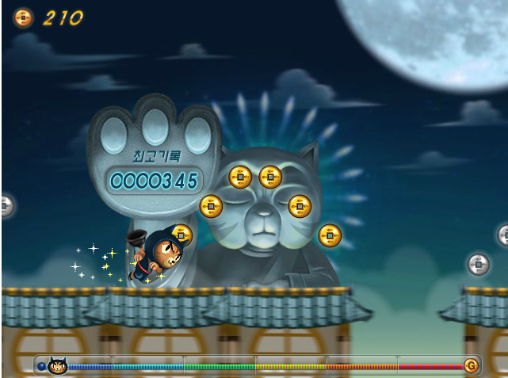
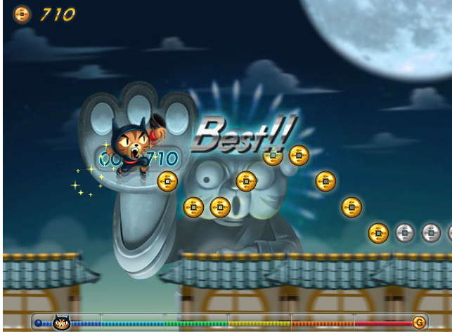
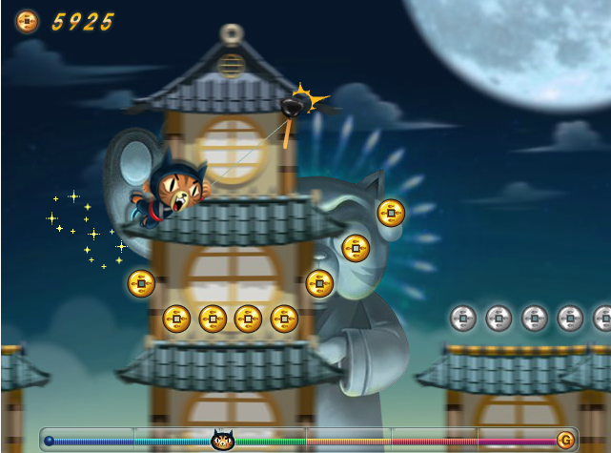







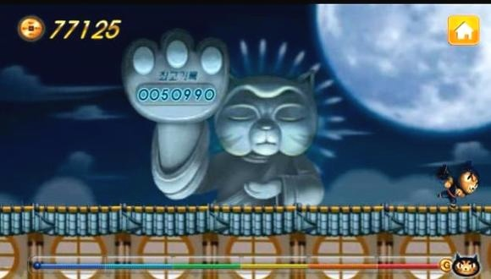
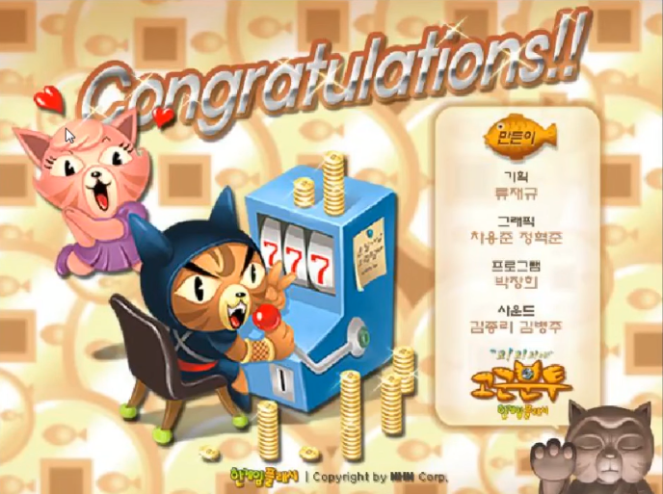


게임 실행 흐름(예시)
동전을 먹어 점수를 획득한다
낭떠러지를 마주치면 점프한다
낭떠러지가 길면 건물에 갈고리를 걸어
반대편으로 넘어간다
점프를 하거나 갈고리를 걸어 낭떠러지를 회피하며 앞으로 전진한다.
동전을 먹으며 맵의 피니시 라인에 도달하면 게임오버
맵의 피니시라인 도달
게임 클리어!

Slide 3


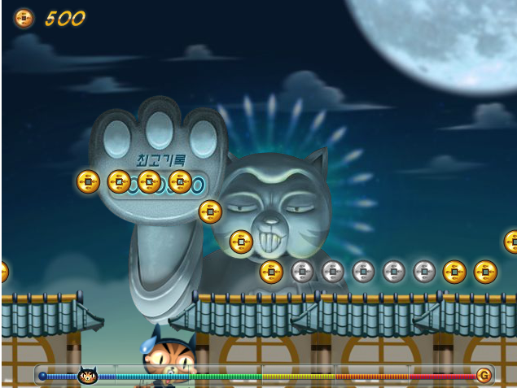
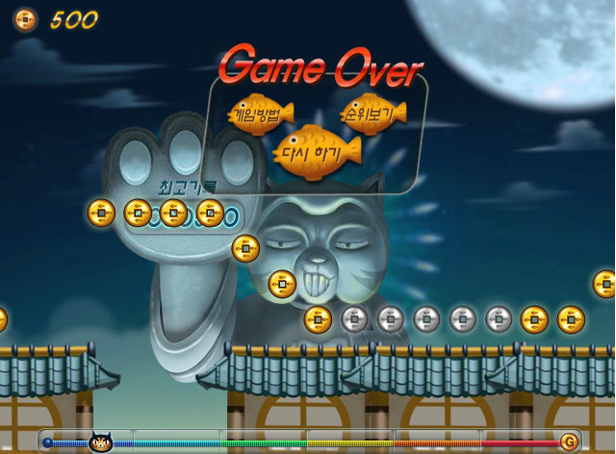


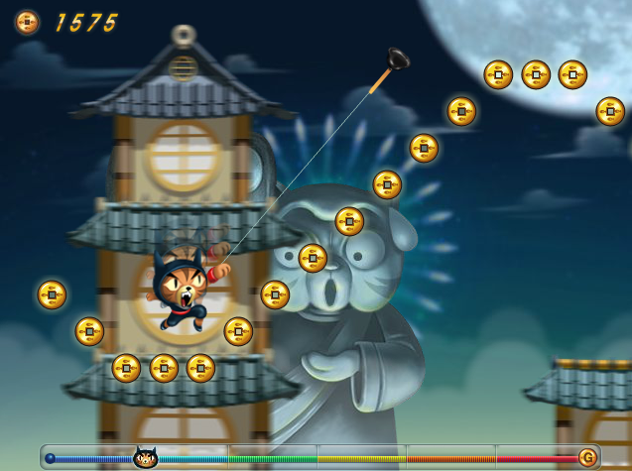
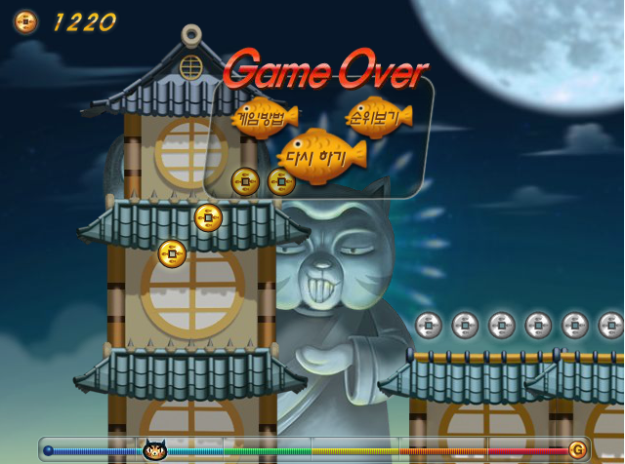


게임 실행 흐름(예시)
점프를 잘못 뛰어 낭떠러지로 떨어지면 게임오버
점프를 잘 못해 떨어졌다.
게임오버
갈고리를 건물에 걸지못해 낭떠러지로 떨어지면 게임오버
갈고리를 못 걸어 떨어졌다.
게임오버

Slide 4
개발 범위
내용 | 최소 범위 | 추가범위
캐릭터 컨트롤 | 점프, 착지 SPACE키 입력으로 점프 | 중력 알고리즘 구현으로 인한 자연스러운 점프와 착지 궤도 구현
캐릭터 기술 | 점프 동작 중 SPACE키 재입력시 캐릭터가 갈고리를 투척 길이가 긴 낭떠러지를 넘어갈 때 사용함 | 갈고리를 건물에 걸면, 캐릭터가 점프하는 모션 변경
맵 | 횡스크롤 무한맵 (사원, 정글등등..) | 체크포인트를 찍을때마다 맵의 배경이 변화하는 디테일 추가
난이도 | 맵 하단 각 체크포인트 도달 시 스피드 증가로 인한 난이도 증가 | 난이도 증가시 점수 코인의 출현율 상승 낭떠러지의 출현 빈도 증가
게임기능 | 코인 획득 시 점수 증가 체크포인트 마다 코인을 놓치는 횟수가 적으면 보너스점수 획득 | 일반 코인 외 특수 코인을 획득하면 2배의 점수 획득
사운드 | BGM, 점프하는 소리, 갈고리 거는 소리, 추락할때 소리, 게임오버 소리 등 최소 5종 이상
애니메이션 | 달리기, 점프하기, 갈고리 걸기 | 동전 획득시 이펙트 출현등 모션 추가

Slide 5
개발 계획
1주차 | 수집과 좌표처리 | 리소스(이미지 파일, 사운드 파일 등등)수집 캐릭터의 초기위치와 맵의 발판 부분 등 좌표 지정
2주차
3주차 | 맵 기본 오브젝트 | 횡스크롤 애니메이션 구현 낭떠러지 및 갈고리를 걸수있는 건물의 출연빈도 설정 점수 코인의 출현 빈도 설정
4주차
5주차 | 플레이어 기본 오브젝트 | 캐릭터의 애니메이션 구현 및 중력 알고리즘 구현(점프 및 착지, 갈고리) 2. 클리어 또는 사망시 애니메이션 구현
6주차
7주차 | 추가 구현 및 중간 점검 | 일시정지와 도움말 메뉴 구현 점수판 구현과 맵 하단 체크포인트 바 구현 갈고리를 통한 점프시 특수 애니메이션 구현
8주차
9주차 | 시작과 종료 처리 & 밸런스 조절 | 실제적인 게임 시작과 종료처리 / 종료 전 결과 출력 화면 게임의 전반적 밸런스 조절
10주차 | 마무리 | 1. 최종 점검 및 릴리즈

